Slide 1
FUNDAMENTOS DE INFORMÁTICA

Slide 2
CREACIÓN DE CARPETAS Y ARCHIVOS
Para la creación de carpetas y archivos podemos usar la función rapida de windows 11 en carpetas y las opciones de windows (Click derecho).
Tambien podemos usar una carpeta o archivo ya existente, copiar y pegarlo en el destino que necesitamos y reemplazar el nombre y contenido.

Slide 3
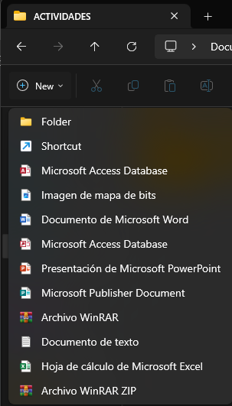
CREACIÓN DE CARPETAS Y ARCHIVOS

Slide 4
CREACIÓN DE CARPETAS Y ARCHIVOS
Las carpetas se pueden anidar cuantas veces se necesite.
Se puede poner un nombre iniciando con punto (.) en un achivo o carpeta acompañado de mas letras o numeros pero no se puede dejar el punto solo.
Al crear un archivo tener cuidado con la extension del archivo.

Slide 5
OPCIONES DE CARPETAS Y ARCHIVOS
Renombrar carpetas y archivos.
Cambiar de formato a los archivos.
Aplicaciones predeterminadas para archivos.
Carpetas reservadas del sistema.
Archivos ocultos, carpetas de programas x64 – x32.

Slide 6
¿Qué es un archivo?
Los archivos son conjuntos de datos. En realidad, casi toda la información alojada en un computador está guardada en forma de archivo.
Existen distintos tipos de archivos incluidos los del sistema operativo, los archivos de programas y los que tú has creado.
Los archivos guardan distintos tipos de datos.
Cada archivo posee un nombre y una extensión de tres letras que identifica el tipo. El nombre de archivo y su extensión están separados por un punto. Por ejemplo, un documento creado con WordPad podría tener el nombre "carta a Juan.doc".

Slide 7
Extennsiones de archivos
Algunas extensiones comunes de nombres de archivos son:
De texto: txt, doc, docx, etc.
De imagen: jpg, gif, bmp, png, etc.
De vídeo: avi, mp4, mpeg, mwv, etc.
De ejecución o del sistema: exe, bat, dll, sys, etc.
De audio: mp3, wav, wma, etc.
De archivo comprimido: zip, rar, tar, etc.
De lectura: pdf, epub, azw, ibook, etc.
De imagen de disco: iso, mds, img, etc.
https://www.geeknetic.es/Guia/91/Los-archivos-tipos-extensiones-y-programas-para-su-uso.html

Slide 8
WINDOWS por defecto trae la opción de ver las extensiones desactivada, para hacerlo hay que ir a la configuración de carpeta.

Slide 9
ARCHIVOS COMPRIMIDOS
Los archivos comprimidos ocupan menos espacio de almacenamiento y se pueden transferir a otros equipos más rápidamente que archivos sin comprimir.
En Windows, se trabaja con las carpetas y archivos comprimidos de la misma manera que con los que están sin comprimir. Combina varios archivos en una sola carpeta comprimida para compartir más fácilmente un grupo de archivos.

Slide 10
ARCHIVOS COMPRIMIDOS
Los programas para comprimir archivos mas usados son: WinRAR (Free pero no tanto), WinZip, KGB Archiver, B1 Free Archiver, 7-Zip, Windows Explorer.
Los archivos comprimidos son de solo lectura, cualquier cambio toca actualizar el archivo completo para cargar cambios.
Se puede proteger los archivos con contraseña.

Slide 11
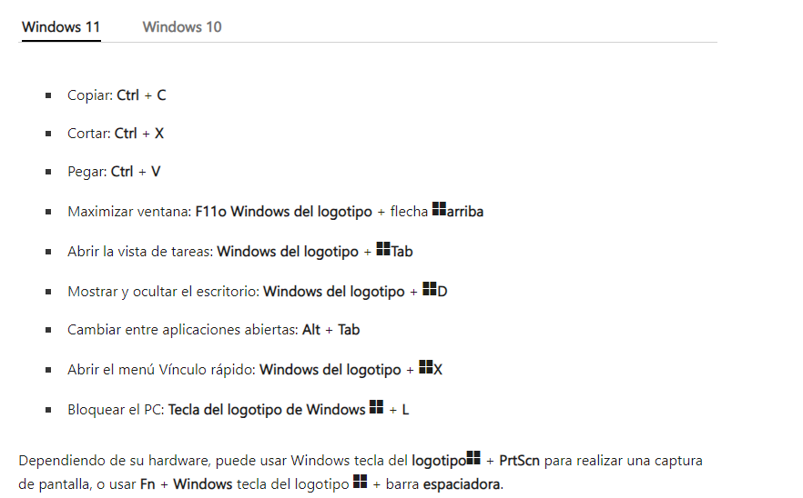
COMANDOS MAS USADOS DE WINDOWS

Slide 12
COMANDOS MAS USADOS DE WINDOWS
https://www.lenovo.com/co/es/lenovo-stories/comandos-del-teclado-en-windows/?orgRef=https%253A%252F%252Fwww.google.com%252F
REVISAR EL ARCHIVO .PDF

Slide 13
ACTIVIDAD
En un documento de word, adjuntar las evidencias de los siguientes items
Crear Una carpeta principal en Documentos, con su nombre y grado ej: “Camilo Hernandez – 13A”.
Crear una carpeta dentro de “Camilo Hernandez – 13A” que se llame: “Actividad Windows” y dentro de esta crear otra carpeta que se llame “Segundo Periodo”.

Slide 14
ACTIVIDAD
Ingresar y revisar si las extensiones de archivos están activadas o desactivadas. (adjuntar captura de pantalla)
Crear un archivo de texto, uno de Word y uno de Power Point donde dentro del archivo esté el nombre de la persona. (adjuntar captura de pantalla)
Crear un archivo sin extensión y darle nombre “vacío”.
Comprimir la carpeta que tiene su nombre y visualizar que todos los archivos y carpetas estén dentro del archivo comprimido.
Enviar el documento con todas las evidencias en orden explicando cada uno de los pasos por comunicados en SW.

